Slide 1
Cycle de la vie
Fait par
Zack Hamlin

Slide 2
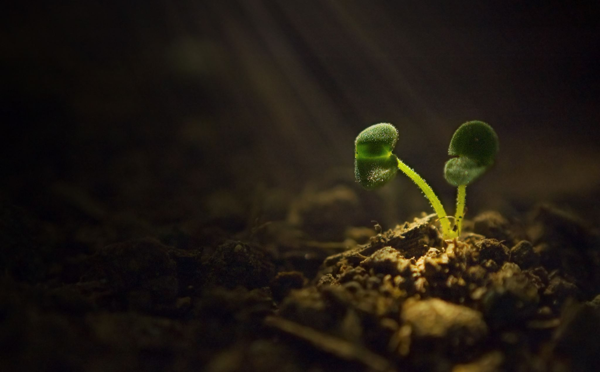
Germination

Slide 3

Croissance

Slide 4
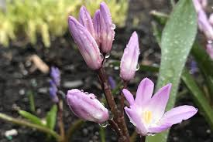
Floraision

Slide 5
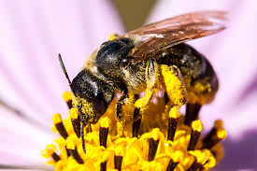
pollinisation

Slide 6
Fécondation

Slide 7
Fructification

